Slide 1
المضاعفات
المشتركة
أ/ نوره الأكلبي

Slide 2
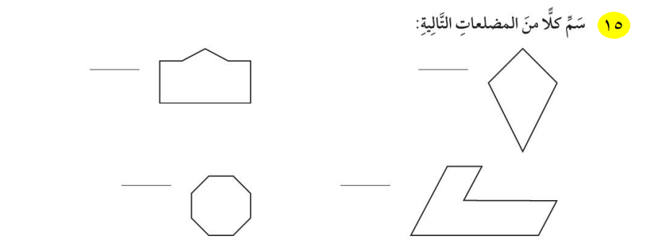
تعزيز مهارة(13): تمييز المضلع .
صفحة 19 مهاراتي الصف الخامس إعداد : أ/ هبه المزيد
أ/ نوره الأكلبي

Slide 3
مشكلة وحل مع ساند
أ/ نوره الأكلبي

Slide 4
تشويقة
أ/ نوره الأكلبي

Slide 5
اسْتعِدَّ
فِكْرَةُ الدَّرْسِ
رابط الدرس الرقمي
أحدَّدُ المضاعفاتِ المشتركةَ
لمجموعةِ منَ الأعداد.
المفردات
المُضاعَفُ المشتركُ
والمُضاعفَ المشترك
الأصغرُ (م. م. أ)
أ/ نوره الأكلبي
صفحة 142

Slide 6
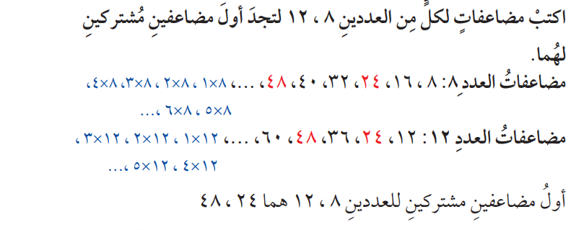
اسْتعِدَّ
فِكْرَةُ الدَّرْسِ
رابط الدرس الرقمي
أحدَّدُ المضاعفاتِ المشتركةَ
لمجموعةِ منَ الأعداد.
المفردات
مثال ( 1 ) إيجاد المضاعفاتِ المشتركةَ.
المُضاعَفُ المشتركُ
والمُضاعفَ المشترك
الأصغرُ (م. م. أ)
أ/ نوره الأكلبي
صفحة 142

Slide 7
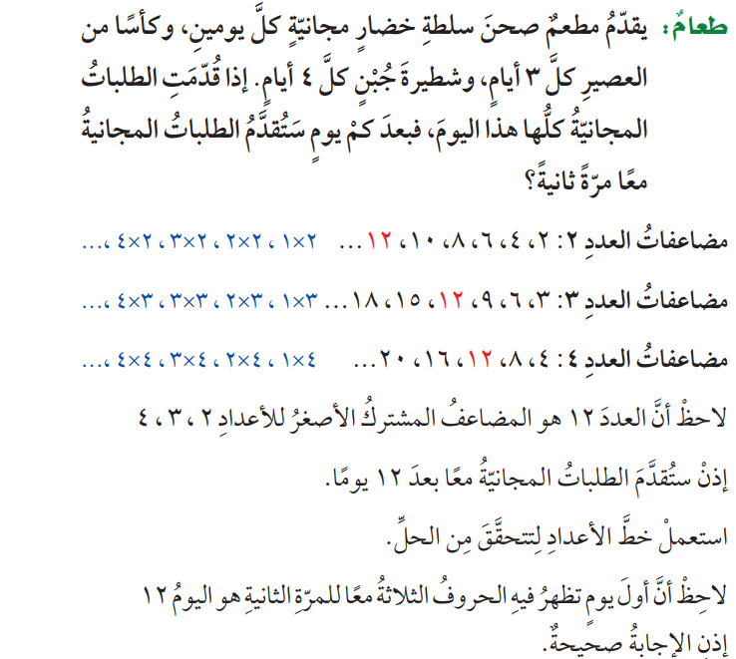
إيجاد المضاعف المشترك الأصغر.
مثالٌ مِن واقعِ
الحياةِ
أ/ نوره الأكلبي
صفحة 143

Slide 8
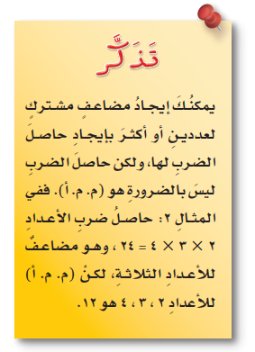
مثالٌ مِن واقعِ
الحياةِ
أ/ نوره الأكلبي
صفحة 143

Slide 9
تأكّدْ:
أ/ نوره الأكلبي
صفحة 143

Slide 10
تأكّدْ:
أ/ نوره الأكلبي
صفحة 143

Slide 11
تأكّدْ:
أ/ نوره الأكلبي
صفحة 144

Slide 12
تأكّدْ:
أ/ نوره الأكلبي
صفحة 144

Slide 13
تَدَرَّبْ، وَحُلَّ المَسَائِلَ:
أ/ نوره الأكلبي
صفحة 144

Slide 14
تَدَرَّبْ، وَحُلَّ المَسَائِلَ:
أ/ نوره الأكلبي
صفحة 144

Slide 15
تَدَرَّبْ، وَحُلَّ المَسَائِلَ:
أ/ نوره الأكلبي
صفحة 145

Slide 16
مسائلُ مهاراتِ التفكيرِ العُليا
أ/ نوره الأكلبي
صفحة 145

Slide 17
تدريب على
الاختبار
أ/ نوره الأكلبي
صفحة 146

Slide 18
نشاط تفاعلي
أ/ نوره الأكلبي

Slide 19
ماذا تعلمت في درسنا اليوم ؟
أ/ نوره الأكلبي

Slide 20
الواجب
أ/ نوره الأكلبي

